Slide 1
Mysql : The mysql are procedural and use manual escaping.
Mysqli : it’s object-oriented and procedural versions. It has support for prepared statements.
PDO : PHP Data Objects is a general database abstraction layer with support for MySQL among many other databases. It provides prepared statements, and significant flexibility in how data is returned.

Slide 2
ডাটা রিডানডেন্সি :
ইংরেজিতে redundant শব্দের অর্থ হচ্ছে প্রয়োজনের অতিরিক্ত। আমাদের ডাটাবেজ ডিজাইনের সময় একটি ব্যাপারে লক্ষ রাখতে হবে যেন আমরা প্রয়োজনের অতিরিক্ত ডাটা না রাখি। অনেক সময়ই একই ডাটা বারবার বিভিন্ন টেবিলে এমনভাবে আসে, যেখানে টেবিলগুলো একটু অন্যভাবে ডিজাইন করলেই অনেক ডাটা বেঁচে যেত। ডাটাবেজ নরমালাইজ করার মাধ্যমে আমরা নিশ্চিত করি যে ডাটাবেজে রিডানডেন্ট ডাটা থাকছে না।

Slide 3
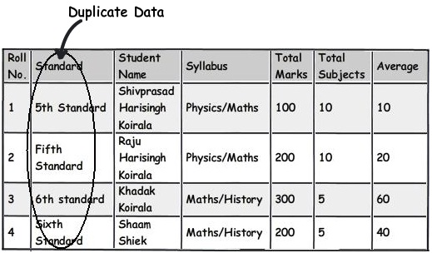

Slide 4
ডাটা ইনটিগ্রিটি :
Integrity শব্দের অর্থ হচ্ছে শুদ্ধতা। অনেক সময় ডাটাবেজে বিভিন্ন কারণে (হার্ডওয়্যারের ত্রুটি কিংবা সফটওয়্যারের সমস্যা বা ডাটাবেজ ডিজাইনের সমস্যা) ডাটায় ভেজাল ঢুকে যায়। মনে করি একভাবে হিসেব করলে একজন শিক্ষার্থীর মোট নাম্বার হয় ৫৪৬, আবার আরেকভাবে (যেমন অন্য কোনো টেবিল থেকে ডাটা নিয়ে) হিসেব করলে মোট নাম্বার হয় ৫৫৫। তার মানে ডাটাতে ভেজাল ঢুকে গিয়েছে বা ডাটা তার শুদ্ধতা হারিয়ে ফেলেছে। নরমালাইজেশন করলে ডাটার শুদ্ধতা বজায় থাকার সম্ভাবনা বেড়ে যায় অনেক।

Slide 5
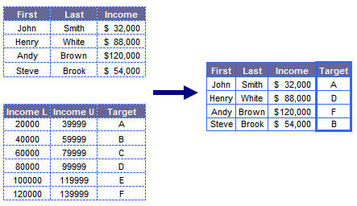

Slide 6
AND, OR and NOT Operators
SELECT *
FROM cus_tbl
WHERE cus_firstname = 'Ajeet'
AND cus_id > 3;

Slide 7
OR
SELECT *
FROM cus_tbl
WHERE cus_firstname = 'Ajeet'
OR cus_id > 100;

Slide 8
SELECT *
FROM students
WHERE (course_name = 'Java' AND student_name = 'Aryan')
OR (student_id < 2);

Slide 9
NOT
SELECT *
FROM officers
WHERE officer_name NOT IN ('Ajeet','Vimal','Deepika');

Slide 10
Difference by order by group by
ORDER BY is used for changing the order in which records are returned according to specified column.
SELECT * FROM Customers ORDER BY Name

Slide 11
GROUP BY is used in conjunction with the aggregate functions to group the result-set by one or more columns.
SELECT COUNT(CustomerID), Country FROM Customers GROUP BY Country;

Slide 12
Primary key
CREATE TABLE Persons ( ID int NOT NULL, LastName varchar(255) NOT NULL, FirstName varchar(255), Age int, PRIMARY KEY (ID) );

Slide 13
FOREIGN KEY
CREATE TABLE Orders ( OrderID int NOT NULL, OrderNumber int NOT NULL, PersonID int, PRIMARY KEY (OrderID), FOREIGN KEY (PersonID) REFERENCES Persons(PersonID) );

Slide 14
BETWEEN
SELECT * FROM Products WHERE Price BETWEEN 10 AND 20;

Slide 15
Join Left
SELECT column_name(s) FROM table1 LEFT JOIN table2 ON table1.column_name = table2.column_name;

Slide 16
Right Join
SELECT column_name(s) FROM table1 RIGHT JOIN table2 ON table1.column_name = table2.column_name;

Slide 17
Like
WHERE CustomerName LIKE 'a%‘ == Finds any values that starts with "a“
WHERE CustomerName LIKE '%a‘ == Finds any values that ends with "a“
WHERE CustomerName LIKE '%or%‘ == Finds any values that have "or" in any position
WHERE CustomerName LIKE '_r%‘ == Finds any values that have "r" in the second position
WHERE CustomerName LIKE 'a_%_%‘ == Finds any values that starts with "a" and are at least 3 characters in length
WHERE ContactName LIKE 'a%o‘ == Finds any values that starts with "a" and ends with "o"

Slide 18
SQL Aliases
SQL aliases are used to give a table, or a column in a table, a temporary name.
SELECT CustomerID as ID, CustomerName AS Customer FROM Customers;

Slide 19
Union
SELECT City FROM Customers
UNION
SELECT City FROM Suppliers
ORDER BY City;

